Slide 1

MĨ THUẬT 5
Trường Tiểu học Ngô Thì Nhậm
Bài 4: Sáng tạo với
những chiếc lá
GIÁO VIÊN : Đỗ Thị Tuyết Nhung

Slide 2




NHỮNG ĐIỀU CẦN LƯU Ý
Chuẩn bị sẵn đồ dùng và vật liệu để tạo sản phẩm: Lá cây (lá rụng, lá khô), giấy vẽ, giấy màu, màu vẽ, băng dính hai mặt, hồ dán, keo,..

Slide 3
Mĩ thuật
Bài 4: Sáng tạo với những chiếc lá ( tiết 1)
Mục tiêu của em
Nhận biết được đặc điểm về hình dáng, màu sắc của một số loại lá cây.
Biết sử dụng lá cây để tạo các sản phẩm như đồ vật, con vật, quả,...
Giới thiệu, nhận xét và nêu được cảm nhận về sản phẩm của mình, của bạn.

Slide 4
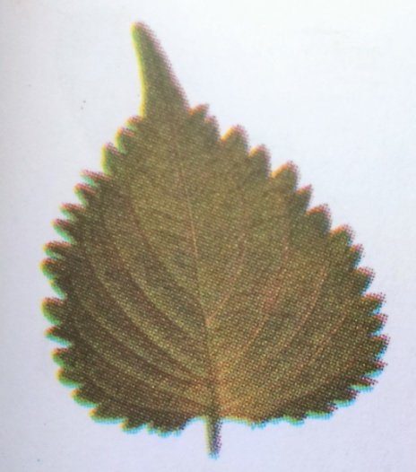
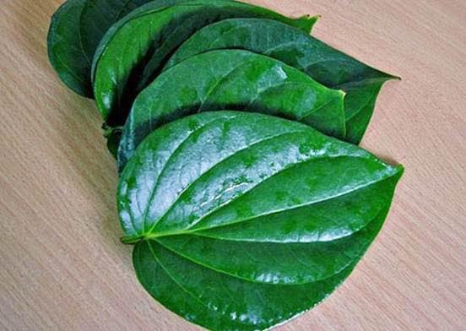
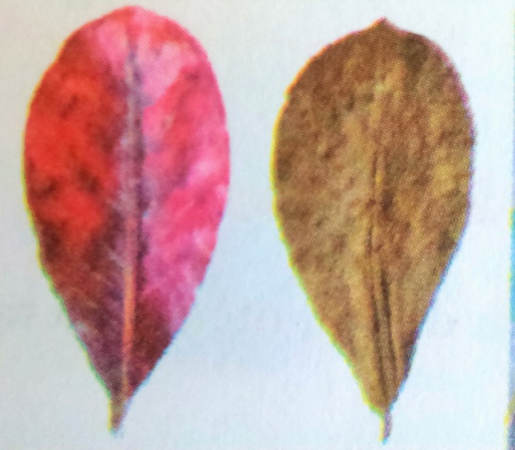

Mĩ thuật
Bài 4: Sáng tạo với những chiếc lá ( tiết 1)
- Hình dáng, cấu tạo, màu sắc của những chiếc lá đó như thế nào?
- Có lá thì to, lá thì nhỏ, có lá hình tròn, hình bầu dục, hình tim, lá dài; mép lá răng cưa, lõm, lượn sóng….Màu sắc khác nhau
-Từ những lá cây đó ta có thể tạo ra những sản phẩm gì?
Từ lá cây có thể tạo ra những bức tranh nghệ thuật

Slide 5
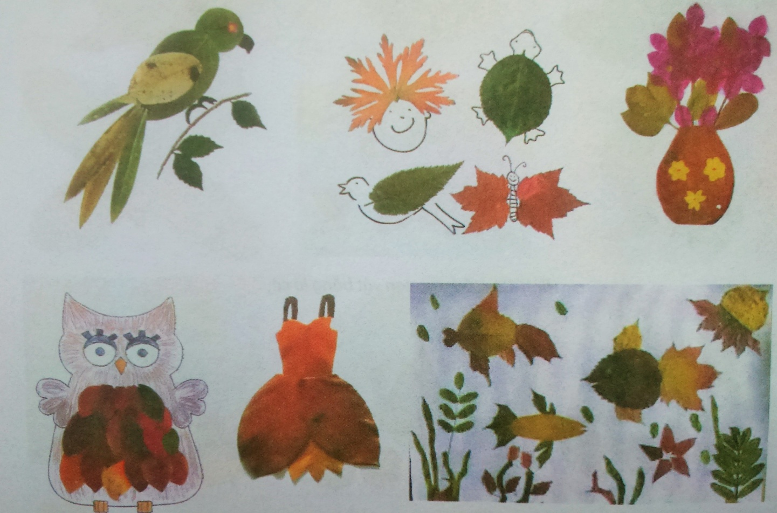
Mĩ thuật
Bài 4: Sáng tạo với những chiếc lá ( tiết 1)
1. Hoạt động : Hướng dẫn tìm hiểu
Tìm hiểu một số sản phẩm tạo hình từ lá cây

Slide 6
GHI NHỚ:
- Mỗi chiếc lá đều có hình dáng, màu sắc và vẻ đẹp riêng. Khi kết hợp chúng với nhau sẽ tạo ra nhiều sản phẩm phong phú như con vật, đồ vật,…
- Có thể kết hợp lá cây với các chất liệu khác như giấy màu, vải, đất nặn…hoặc vẽ thêm màu sắc để tạo sản phẩm và làm sản phẩm thêm sinh động.
- Nên sử dụng lá cây rụng hoặc lá khô, hạn chế sử dụng lá cây tươi để góp phần bảo vệ môi trường.

Slide 7

Mĩ thuật
Bài 4: Sáng tạo với những chiếc lá ( tiết 1)
1. Hoạt động 1: Hướng dẫn tìm hiểu
Trên đây là những lá cây gì?
Lá tía tô
Lá trầu
không
Lá bàng
Lá hoa hồng

Slide 8
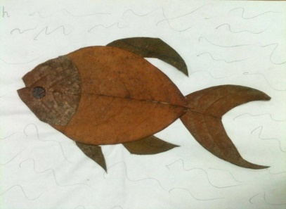
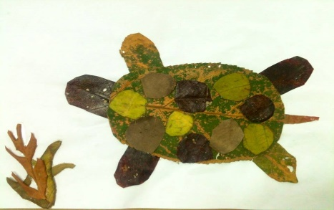
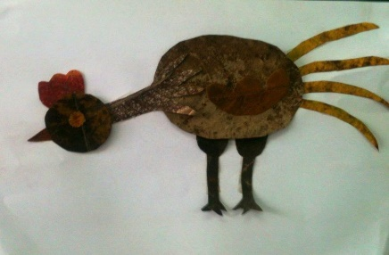
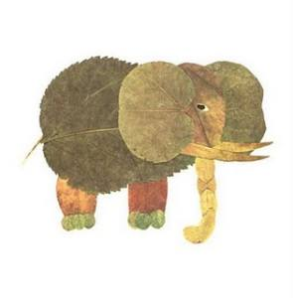

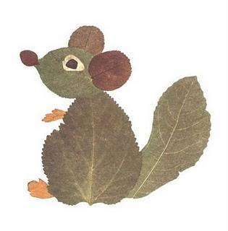
Cách 1: Tưởng tượng hình ảnh rồi tìm chọn lá cây có hình dáng, màu sắc phù hợp để tạo sản phẩm.
Mĩ thuật
Bài 4: Sáng tạo với những chiếc lá ( tiết 1)
2. Hoạt động: Cách thực hiện
Có mấy cách thực hiện khi tạo hình bằng lá cây?
Có 2 cách
Cách 2: Từ hình dáng của lá cây đã chọn, tưởng tượng ra hình ảnh sản phẩm và thực hiện tạo hình.

Slide 9
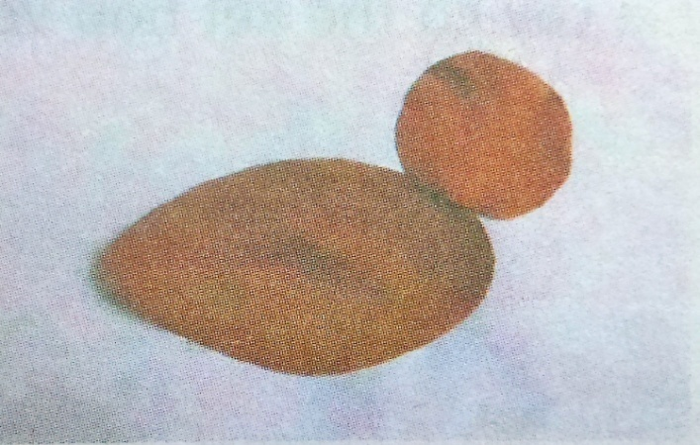
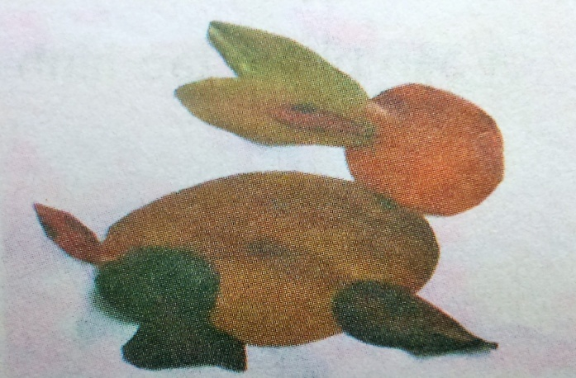
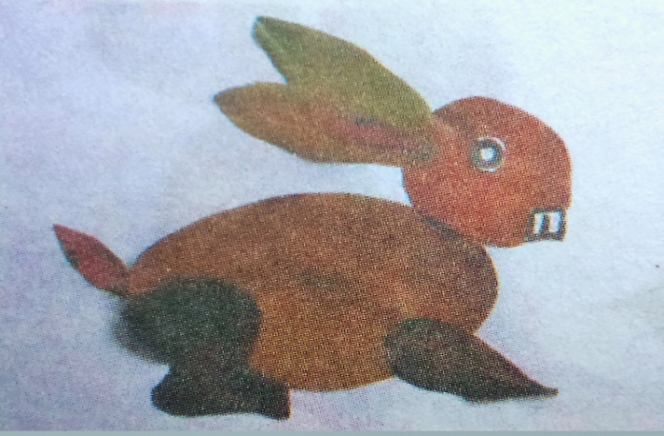
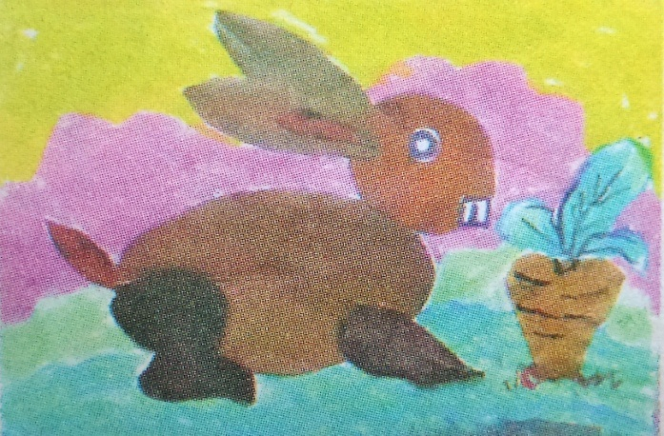
Mĩ thuật
Bài 4: Sáng tạo với những chiếc lá ( tiết 1)
2. Hoạt động: Cách thực hiện
1. Làm những bộ phận chính trước
2. Làm các bộ phận phụ sau
3. Làm thêm các chi tiết nhỏ khác
4. Vẽ thêm màu ….

Slide 10
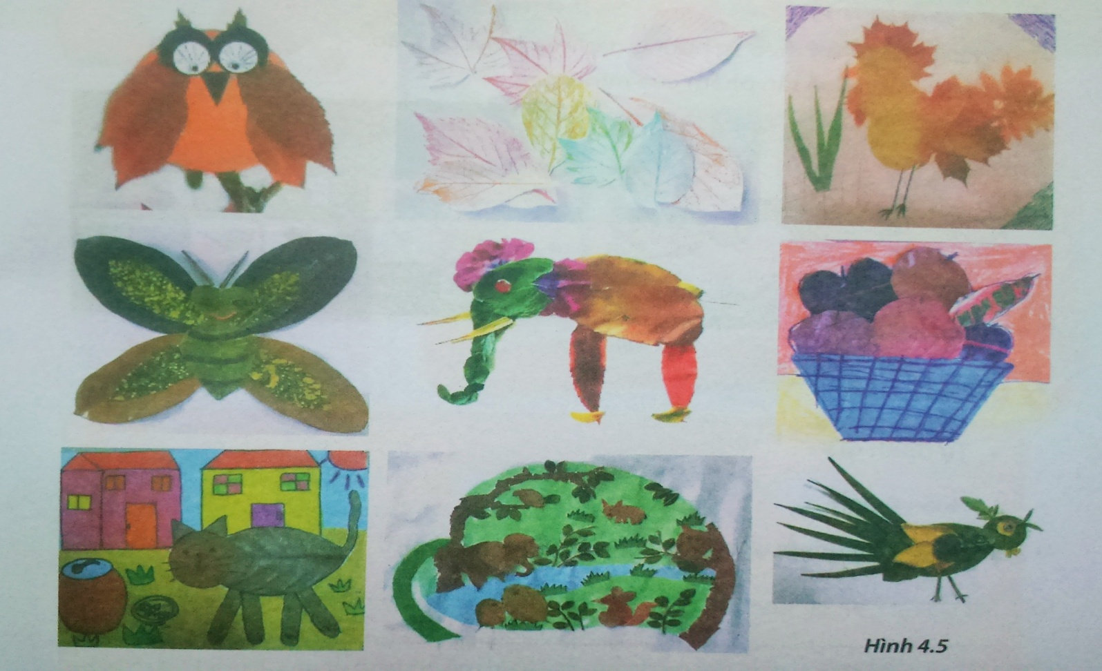
Mĩ thuật
Bài 4: Sáng tạo với những chiếc lá ( tiết 1)
Một số bài tham khảo

Slide 11
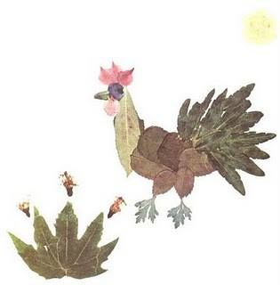
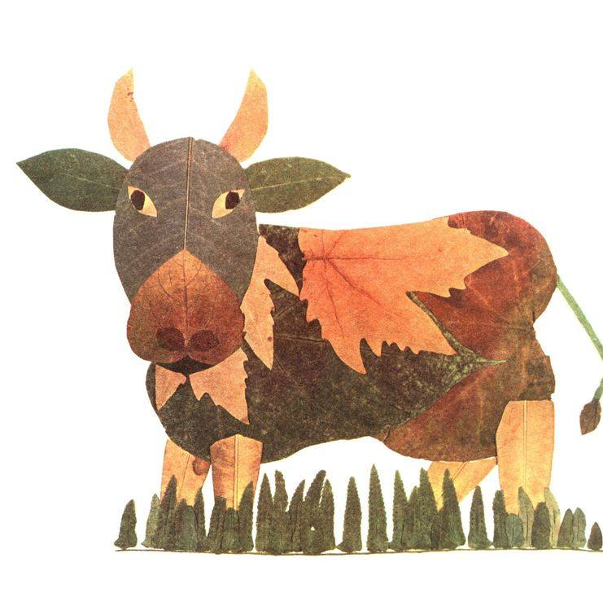

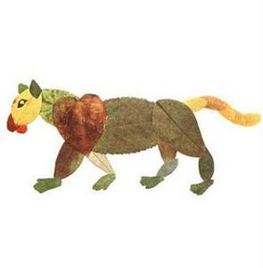
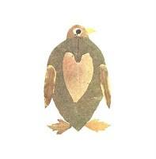
Mĩ thuật
Bài 4: Sáng tạo với những chiếc lá ( tiết 1)
Một số bài tham khảo con thú

Slide 12
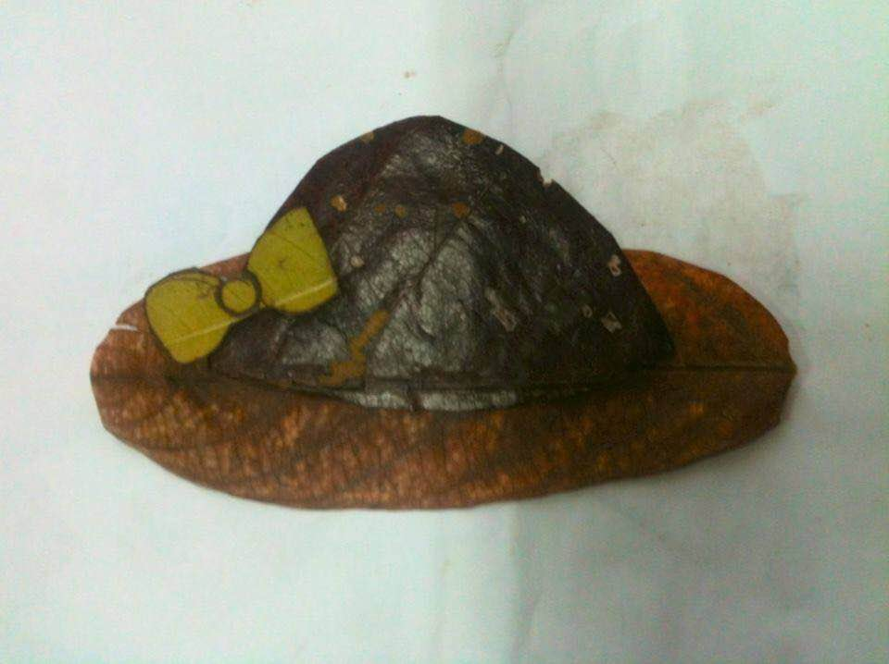
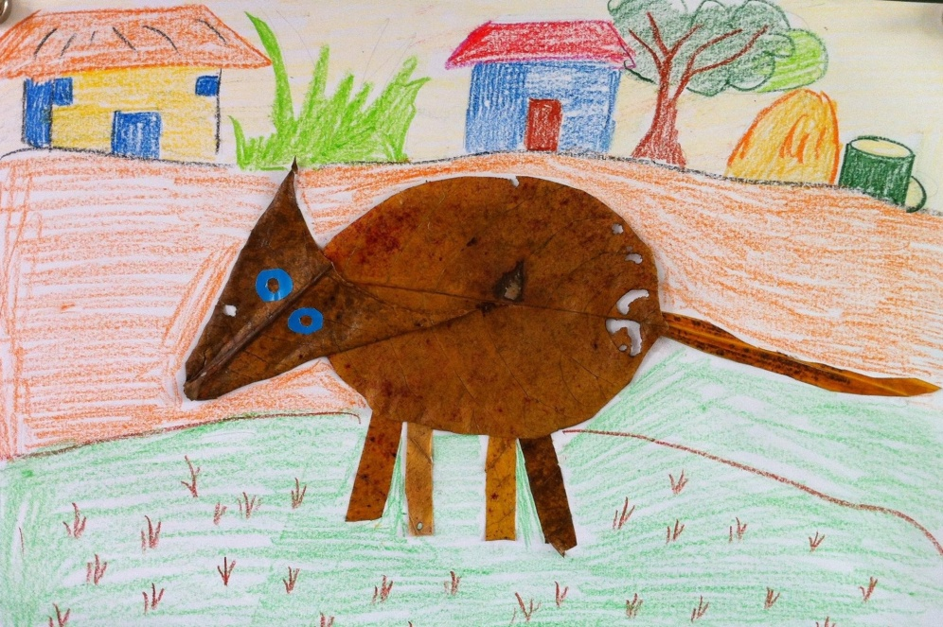

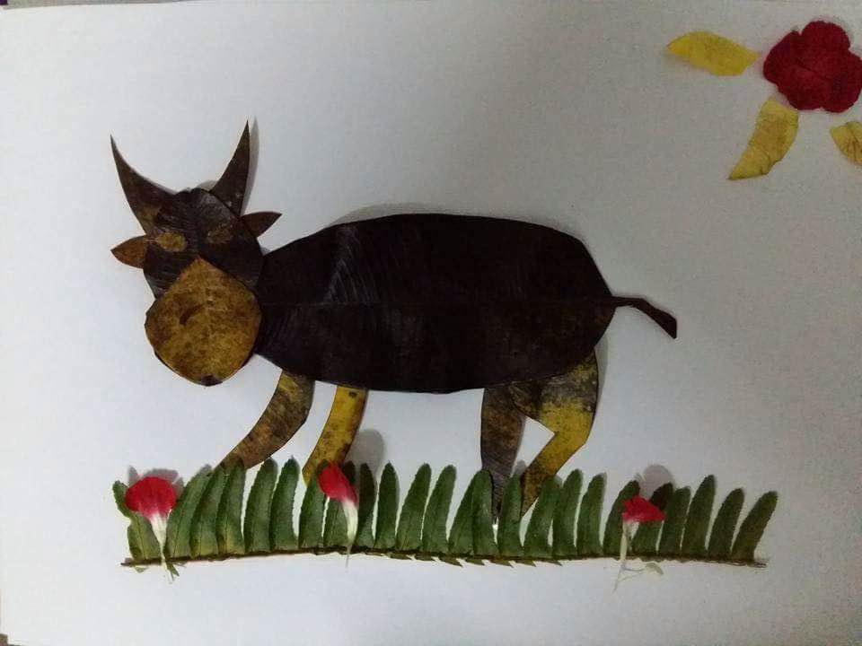
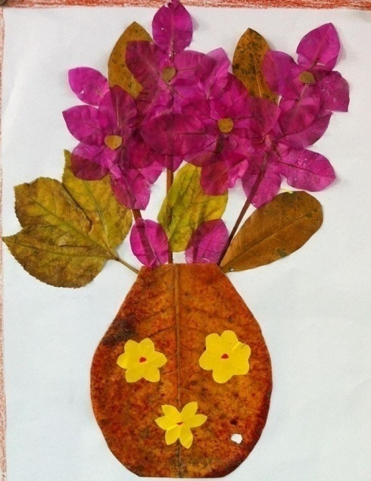
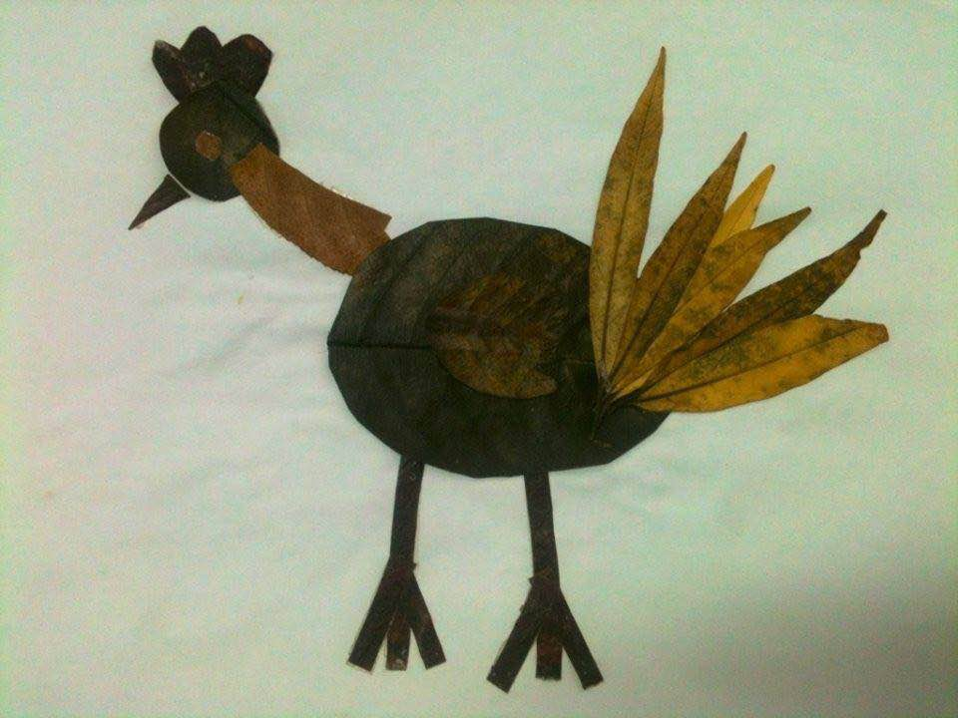
Một số bài tham khảo khác

Slide 13
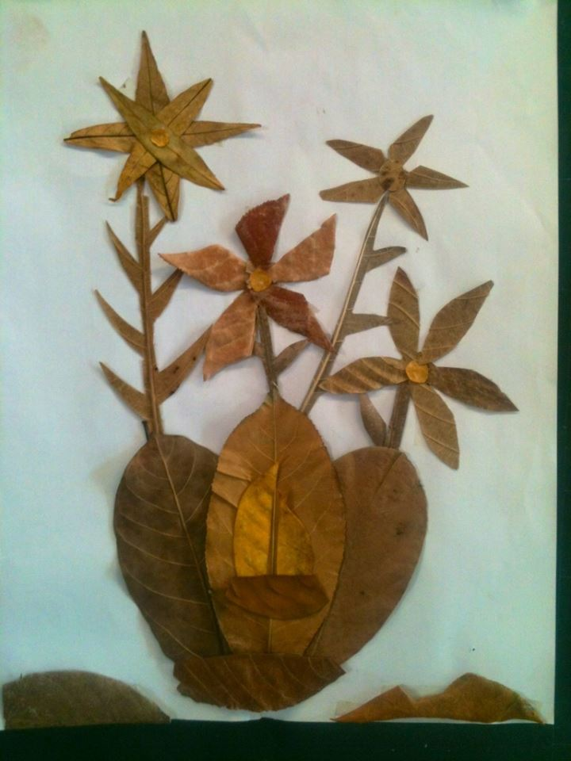
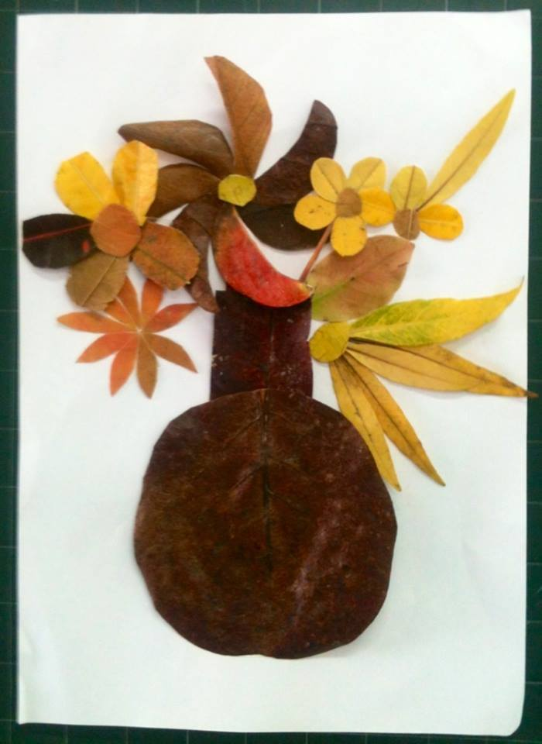
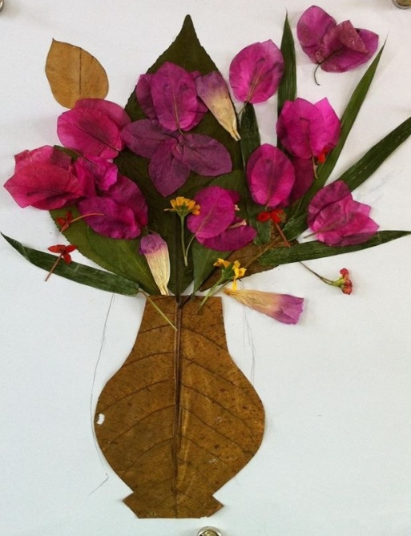
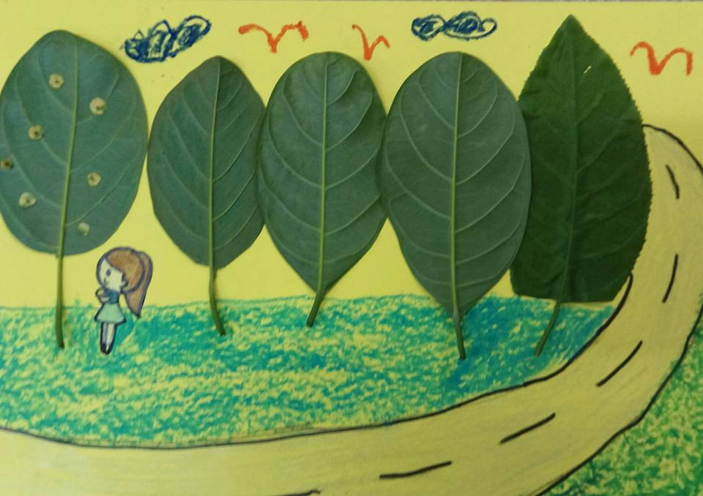
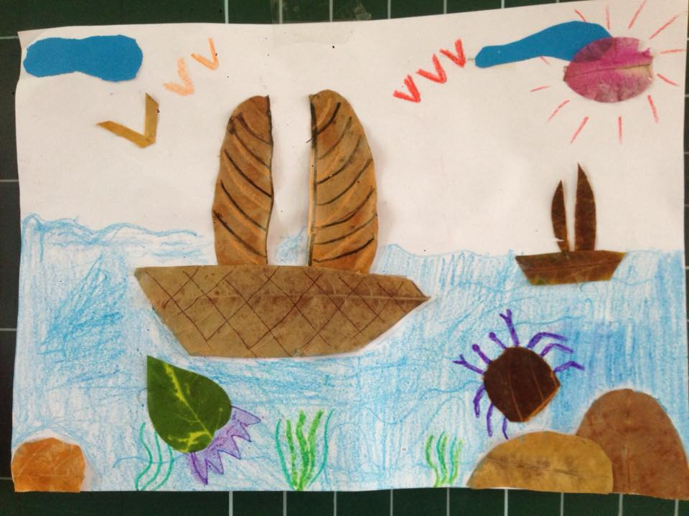

Slide 14
*Câu hỏi củng cố: Ở tiết học này các em hiểu được những gì?
Qua tiết học các em đã hiểu được lá cây có nhiều hình dạng và màu sắc và biết lựa chọn một số lá cây để tạo được sản phẩm theo ý thích.

Slide 15
DẶN DÒ
Do thời lượng bài học chỉ có 2 tiết nên ác em hoàn thành sản phẩm bài học ở nhà theo hướng dẫn ở hoạt động 2, để tiết học sau trưng bài và đánh giá sản phẩm.

Slide 16


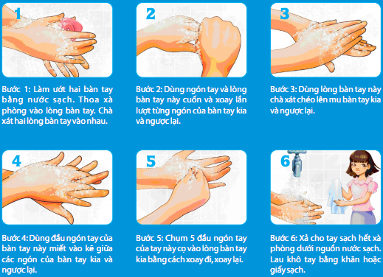

CÁC EM NHỚ THỰC HỆN TỐT
PHÒNG, CHỐNG COVID-19 NHÉ!

Slide 17

CHÚC CÁC EM:
CHĂM NGOAN, HỌC TỐT!
CHÀO TẠM BIỆT
CÁC EM!

